Slide 1
Service-Angebote auf den Internetseiten der Fabrikate
September 2021

Slide 2
Alfa Romeo

Slide 3
NEU
URL | Marke | Produkt | Maßnahme | Preis
URL | Alfa Romeo | Transport | 25 % Rabatt auf ausgewähltes Zubehör

Slide 4
NEU
URL | Marke | Produkt | Maßnahme | Preis
URL | Alfa Romeo | Räder / Reifen | Winterkomplettrad, inklusive Garantie, bis zu € 40,- Gutschrift vom Reifenhersteller | € 229,00

Slide 5
BMW

Slide 6
URL | Marke | Produkt | Maßnahme | Preis
URL | BMW | Service | 20 % Ersparnis für BMW älter als 5 Jahre

Slide 7
URL | Marke | Produkt | Maßnahme | Preis
URL | BMW | Teile | Wiederaufbereitete Teile mit Ersparnis

Slide 8
URL | Marke | Produkt | Maßnahme | Preis
URL | BMW | Check | Lichttest

Slide 9
NEU
URL | Marke | Produkt | Maßnahme | Preis
URL | BMW | Räder / Reifen | Kostenlose Reifengarantie | € 0,00

Slide 10
Citroën

Slide 11
URL | Marke | Produkt | Maßnahme | Preis
URL | Citroen | Check | Urlaubscheck | € 14,90

Slide 12
URL | Marke | Produkt | Maßnahme | Preis
URL | Citroen | HU / AU | HU-Vorabcheck | € 0,00

Slide 13
URL | Marke | Produkt | Maßnahme | Preis
URL | Citroen | Service | Klimaanlagenservice | € 59,90
 |  |  | Reinigung der Klimaanlage | € 79,90
 |  |  | Aktivkohlefilter | € 29,90

Slide 14
URL | Marke | Produkt | Maßnahme | Preis
URL | Citroen | Teile | Eurorepairteile für Citroen älter als 3 Jahre (Fremdfabrikate älter als 2 Jahre) mit 20 % Ersparnis

Slide 15
URL | Marke | Produkt | Maßnahme | Preis
URL | Citroen | Räder / Reifen | Sommerreifen ab | € 49,50

Slide 16
Dacia

Slide 17
URL | Marke | Produkt | Maßnahme | Preis
URL | Dacia | Teile | Economy Parts für Fahrzeuge älter als 5 Jahre, 20 % Ersparnis

Slide 18
NEU
URL | Marke | Produkt | Maßnahme | Preis
URL | Dacia | Räder / Reifen | Winterreifen inklusive Reifengarantie | € 41,90

Slide 19
NEU
URL | Marke | Produkt | Maßnahme | Preis
URL | Dacia | Zubehör | Gutschein über € 75,-

Slide 20
URL | Marke | Produkt | Maßnahme | Preis
URL | Dacia | Service | Service-Sparbuch mit bis zu € 155,- Ersparnis für diverse Serviceleistungen

Slide 21
DS

Slide 22
URL | Marke | Produkt | Maßnahme | Preis
URL | DS | Check | Urlaubscheck | € 14,90

Slide 23
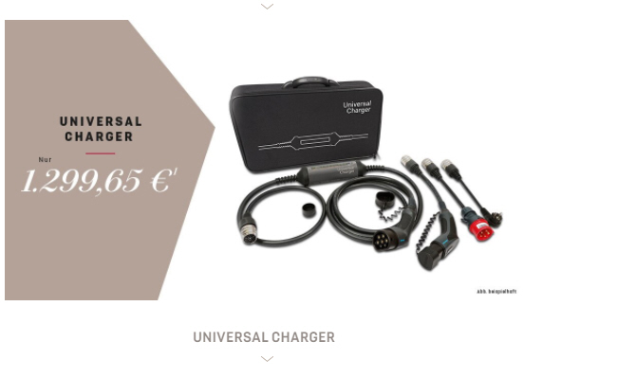
URL | Marke | Produkt | Maßnahme | Preis
URL | DS | Zubehör | Universal Charger | € 1.299,65

Slide 24
URL | Marke | Produkt | Maßnahme | Preis
URL | DS | Service | Klimaanlagenservice | € 59,90
 |  |  | Reinigung der Klimaanlage | € 79,90
 |  |  | Aktivkohlefilter | € 29,90

Slide 25
Fiat

Slide 26
URL | Marke | Produkt | Maßnahme | Preis
URL | Fiat | Service | 10 % Rabatt bei Abschluss eines Service Care-Vertrages

Slide 27
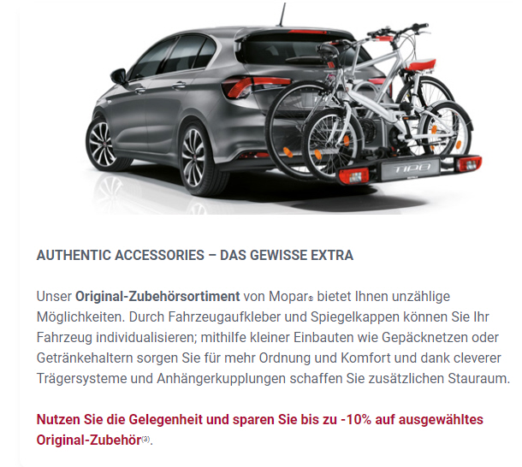
URL | Marke | Produkt | Maßnahme | Preis
URL | Fiat | Zubehör | 10 % Rabatt auf ausgewähltes Zubehör

Slide 28
URL | Marke | Produkt | Maßnahme | Preis
URL | Fiat | Service | Reinigung der Klimaanlage | € 59,00

Slide 29
Ford

Slide 30
NEU
URL | Marke | Produkt | Maßnahme | Preis
URL | Ford | Zubehör | Bis zu 30 % Nachlass auf ausgewählte Zubehörartikel

Slide 31
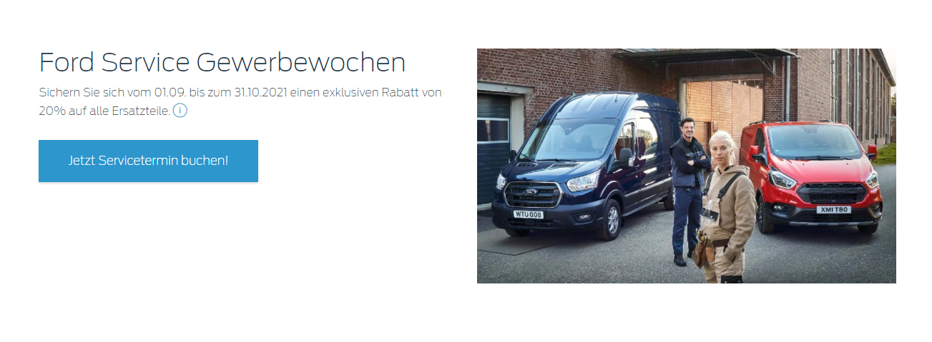
NEU
URL | Marke | Produkt | Maßnahme | Preis
URL | Ford | Teile | 20 % Rabatt auf alle Teile für Gewerbekunden

Slide 32
URL | Marke | Produkt | Maßnahme | Preis
URL | Ford | Check | Kostenloser Batterie-Check | € 0,00

Slide 33
URL | Marke | Produkt | Maßnahme | Preis
URL | Ford | Check | Urlaubs-Check | € 15,00

Slide 34
URL | Marke | Produkt | Maßnahme | Preis
URL | Ford | Check | Klimaanlagen-Check | € 15,00

Slide 35
URL | Marke | Produkt | Maßnahme | Preis
URL | Ford | Transport | Thule Dachbox Force XT M | € 470,00

Slide 36
URL | Marke | Produkt | Maßnahme | Preis
URL | Ford | Service | Ölwechsel, inklusive Ölfilter und -dichtung | € 169,00

Slide 37
URL | Marke | Produkt | Maßnahme | Preis
URL | Ford | Service | Für Nutzfahrzeuge: Ölwechsel, inklusive Ölfilter und -dichtung | € 260,61

Slide 38
URL | Marke | Produkt | Maßnahme | Preis
URL | Ford | Service | micronAir protecFilter, inklusive Einbau | € 69,00

Slide 39
URL | Marke | Produkt | Maßnahme | Preis
URL | Ford | HU / AU | Economy-Angebote für Fahrzeuge älter als 5 Jahre, kostenloser Vorabcheck | € 0,00

Slide 40
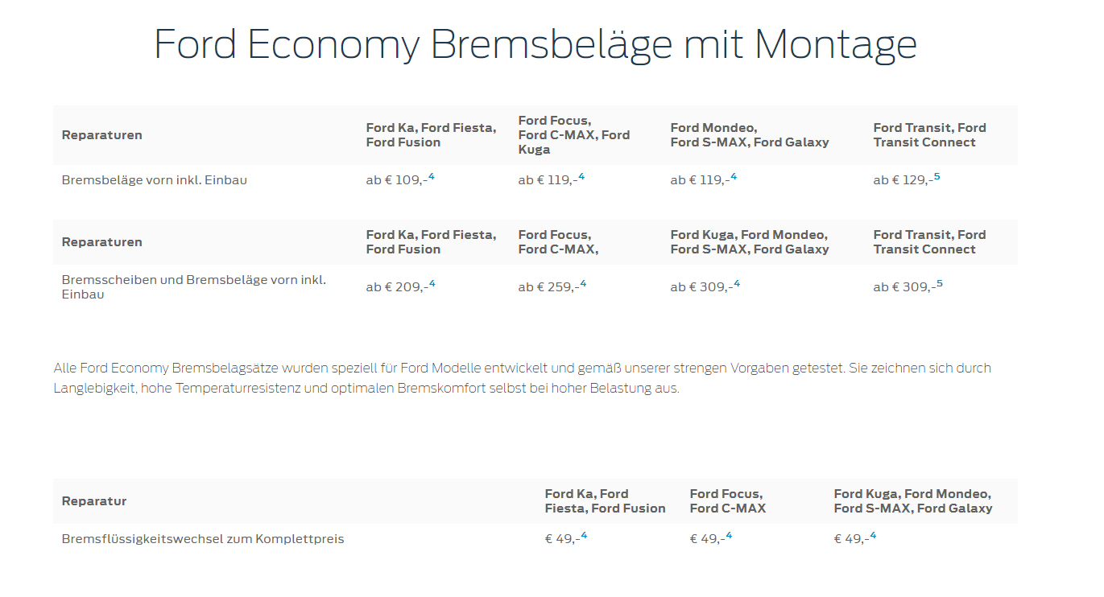
URL | Marke | Produkt | Maßnahme | Preis
URL | Ford | Service | Economy-Angebote für Fahrzeuge älter als 5 Jahre, Bremsbeläge vorn, inklusive Einbau | € 109,- bis € 129,-

Slide 41
URL | Marke | Produkt | Maßnahme | Preis
URL | Ford | Service | Economy-Angebote für Fahrzeuge älter als 5 Jahre, Bremsscheiben und Bremsbeläge vorn, inklusive Einbau | € 209,- bis € 309,-
 |  |  | Economy-Angebote für Fahrzeuge älter als 5 Jahre, Bremsflüssigkeitswechsel | € 49,00

Slide 42
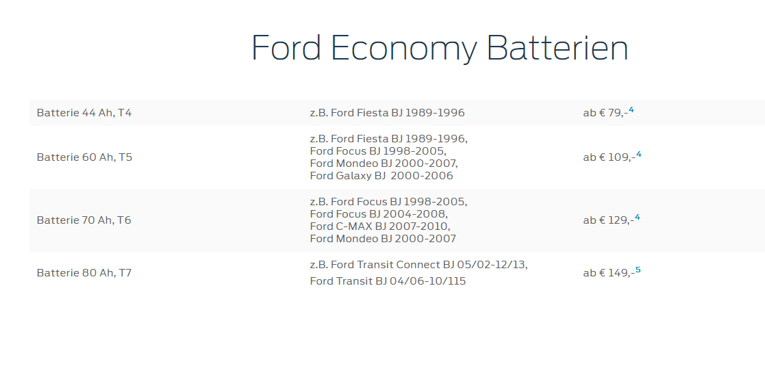
URL | Marke | Produkt | Maßnahme | Preis
URL | Ford | Service | Economy-Angebote für Fahrzeuge älter als 5 Jahre, Batterie inklusive Einbau | € 79,- bis € 149,-

Slide 43
URL | Marke | Produkt | Maßnahme | Preis
URL | Ford | Teile | Economy-Angebote für Fahrzeuge älter als 5 Jahre; Wischerblätter | € 39,- bis € 49,-

Slide 44
URL | Marke | Produkt | Maßnahme | Preis
URL | Ford | Teile | Economy-Angebote für Fahrzeuge älter als 5 Jahre, Kühlerfrostschutz Kühlerfrostschutzmittel | € 79,- bis € 89,-

Slide 45
URL | Marke | Produkt | Maßnahme | Preis
URL | Ford | Service | Economy-Angebote für Fahrzeuge älter als 5 Jahre, Klimaanlagen-Service | € 99,00

Slide 46
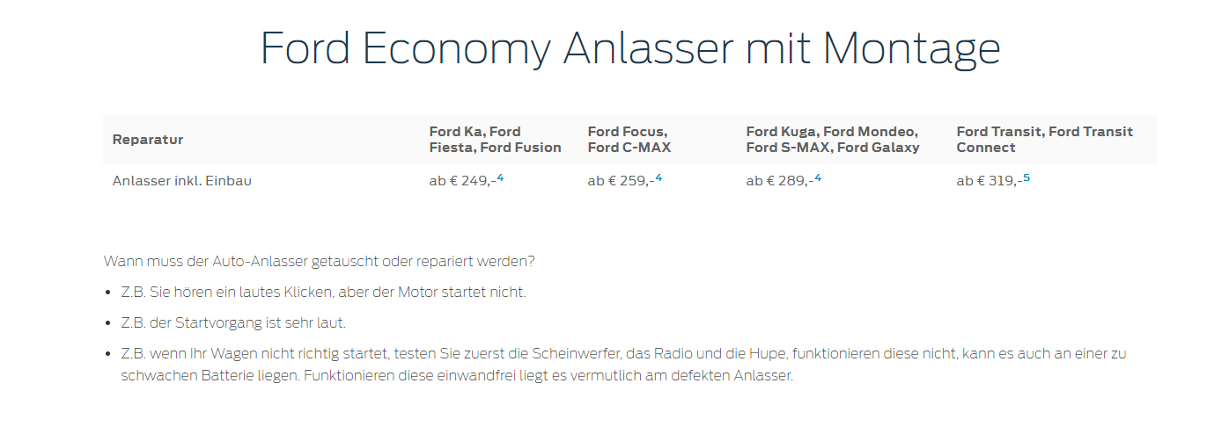
URL | Marke | Produkt | Maßnahme | Preis
URL | Ford | Service | Economy-Angebote für Fahrzeuge älter als 5 Jahre, Anlasser inklusive Einbau | € 249,- bis € 319,-

Slide 47
URL | Marke | Produkt | Maßnahme | Preis
URL | Ford | Service | Economy-Angebote für Fahrzeuge älter als 5 Jahre, Lichtmaschine inklusive Einbau | € 309,- bis € 339,-

Slide 48
URL | Marke | Produkt | Maßnahme | Preis
URL | Ford | Service | Economy-Angebote für Fahrzeuge älter als 5 Jahre, Zahnriemen inklusive Einbau | € 259,- bis € 319,-
 |  |  | Economy-Angebote für Fahrzeuge älter als 5 Jahre, Zahnriemen-Wasserpumpensatz inklusive Einbau | € 509,- bis € 619,-

Slide 49
URL | Marke | Produkt | Maßnahme | Preis
URL | Ford | Service | Economy-Angebote für Fahrzeuge älter als 5 Jahre, Stoßdämpfer, inklusive Einbau | € 149,- bis € 329,-

Slide 50
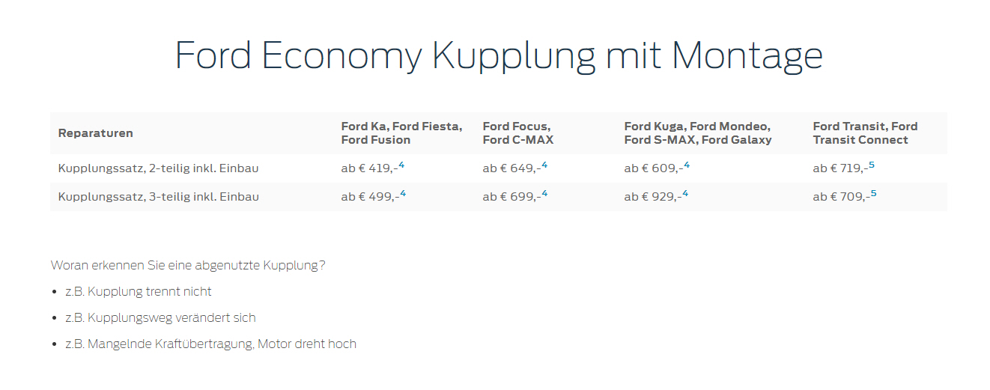
URL | Marke | Produkt | Maßnahme | Preis
URL | Ford | Service | Economy-Angebote für Fahrzeuge älter als 5 Jahre, Kupplungssatz inklusive Einbau | € 419,- bis € 929,-

Slide 51
Hyundai

Slide 52
URL | Marke | Produkt | Maßnahme | Preis
URL | Hyundai | Check | Urlaubs-Check

Slide 53
Jeep

Slide 54
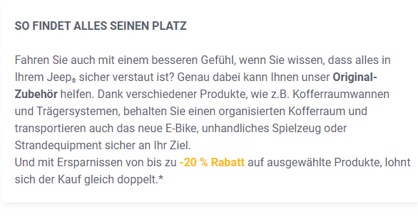
URL | Marke | Produkt | Maßnahme | Preis
URL | Jeep | Transport | 20 % Rabatt auf ausgewähltes Zubehör

Slide 55
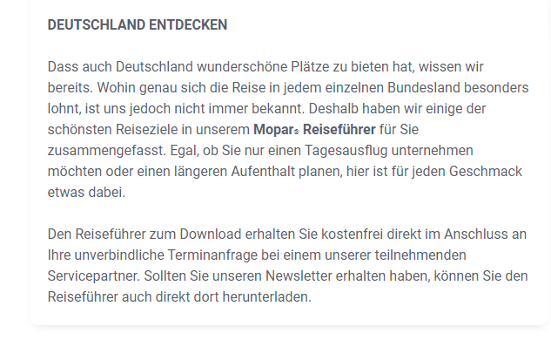
URL | Marke | Produkt | Maßnahme | Preis
URL | Jeep | Service | Kostenloser Reiseführer bei Terminanmeldung bei Händler

Slide 56
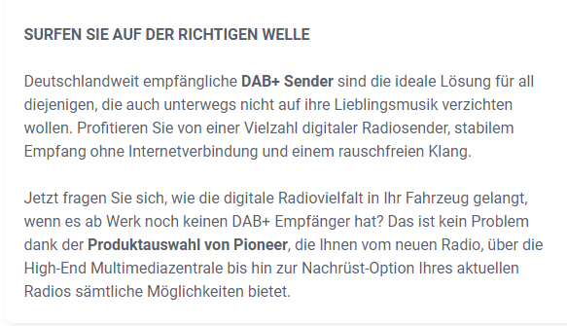
URL | Marke | Produkt | Maßnahme | Preis
URL | Jeep | Infotainment | DAB+-Empfänger von Pioneer

Slide 57
Mercedes

Slide 58
URL | Marke | Produkt | Maßnahme | Preis
URL | Mercedes | Service | Service-Vorteilsprogramm, 20 % Rabatt auf ausgewählte Werkstattleistungen, Anmeldung auf Mercedes me erforderlich

Slide 59
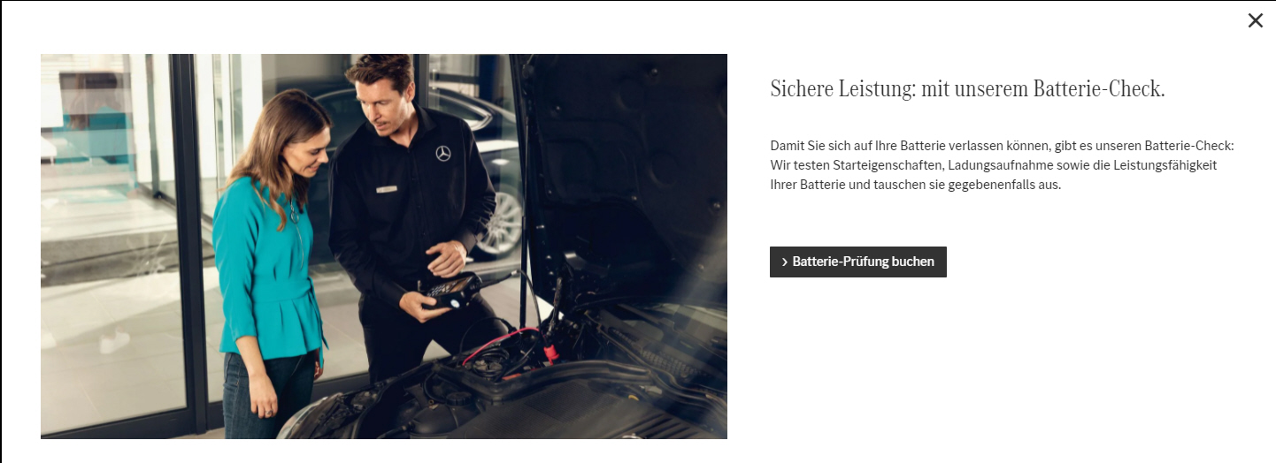
NEU
URL | Marke | Produkt | Maßnahme | Preis
URL | Mercedes | Check | Batterie-Check

Slide 60
NEU
URL | Marke | Produkt | Maßnahme | Preis
URL | Mercedes | Service | Bremsen-Check, Bremsscheiben und Bremsklötze vorne erneuern

Slide 61
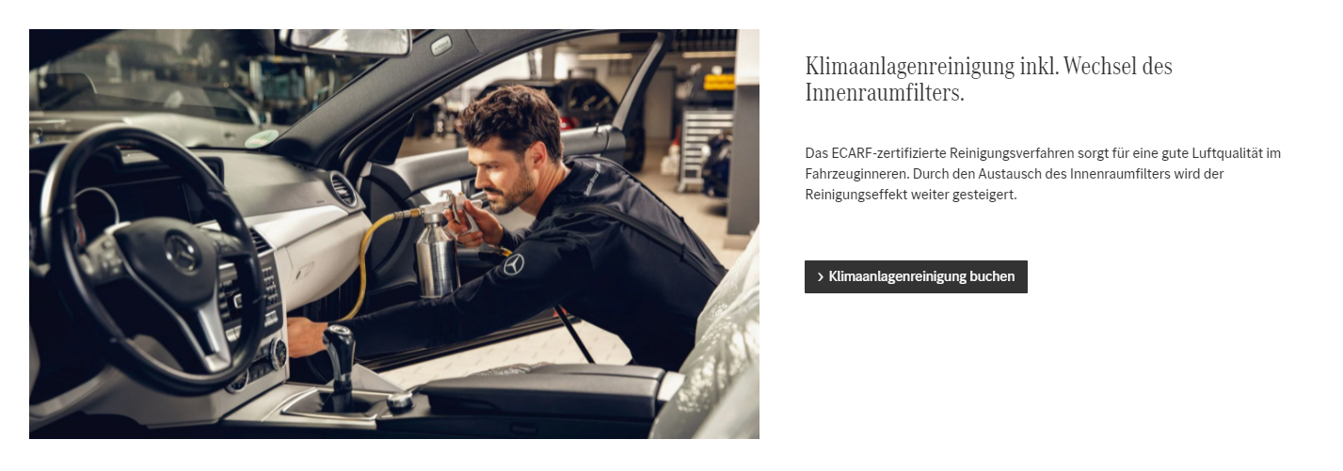
NEU
URL | Marke | Produkt | Maßnahme | Preis
URL | Mercedes | Service | Klimaanlagenreinigung inkl. Wechsel des Innenraumfilters

Slide 62
URL | Marke | Produkt | Maßnahme | Preis
URL | Mercedes | HU / AU | Kostenloser Vorab-Check | € 0,00

Slide 63
URL | Marke | Produkt | Maßnahme | Preis
URL | Mercedes | Teile | Austauschteile mit durchschnittlich 35 % Ersparnis

Slide 64
URL | Marke | Produkt | Maßnahme | Preis
URL | Mercedes | Teile | Gebrauchtteile mit durchschnittlich 50 % Ersparnis

Slide 65
Mini

Slide 66
URL | Marke | Produkt | Maßnahme | Preis
URL | Mini | Service | 20 % Rabatt für Mini ab 5 Jahren

Slide 67
URL | Marke | Produkt | Maßnahme | Preis
URL | Mini | Service | 20 % Rabatt auf Service-Pakete für Mini ab 5 Jahren

Slide 68
NEU
URL | Marke | Produkt | Maßnahme | Preis
URL | Mini | Räder / Reifen | Kostenlose Reifengarantie | € 0,00

Slide 69
Nissan

Slide 70
URL | Marke | Produkt | Maßnahme | Preis
URL | Nissan | Teile | Austauschteile mit 60 % Ersparnis

Slide 71
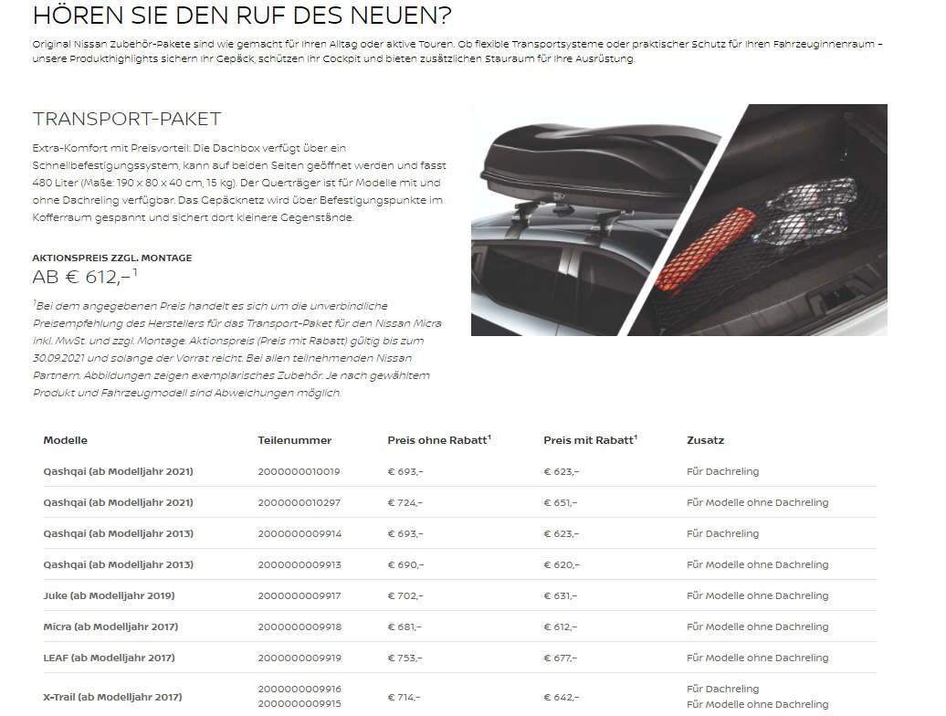
NEU
URL | Marke | Produkt | Maßnahme | Preis
URL | Nissan | Transport | Transport- Paket | € 612,- bis € 677,-

Slide 72
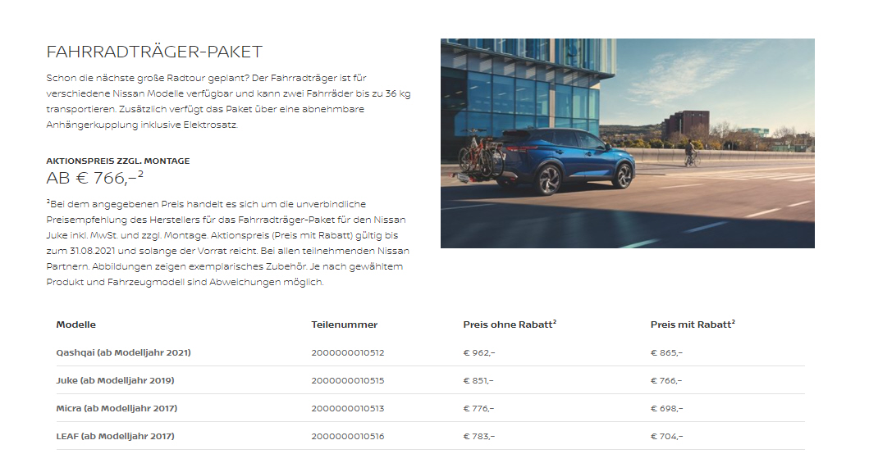
NEU
URL | Marke | Produkt | Maßnahme | Preis
URL | Nissan | Transport | Fahrradträger-Paket | € 704,- bis € 865,-

Slide 73
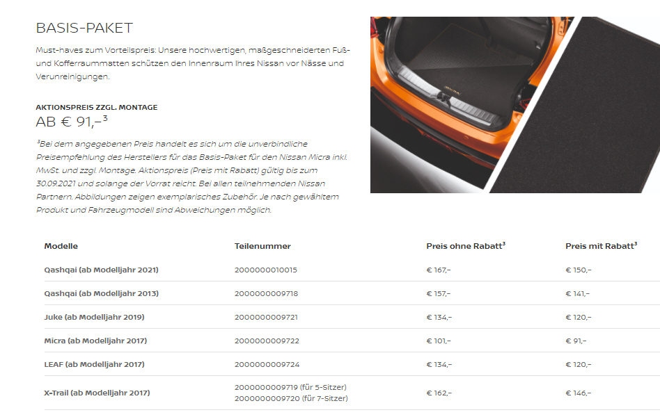
NEU
URL | Marke | Produkt | Maßnahme | Preis
URL | Nissan | Transport | Basis- Paket | € 91,- bis € 150,-

Slide 74
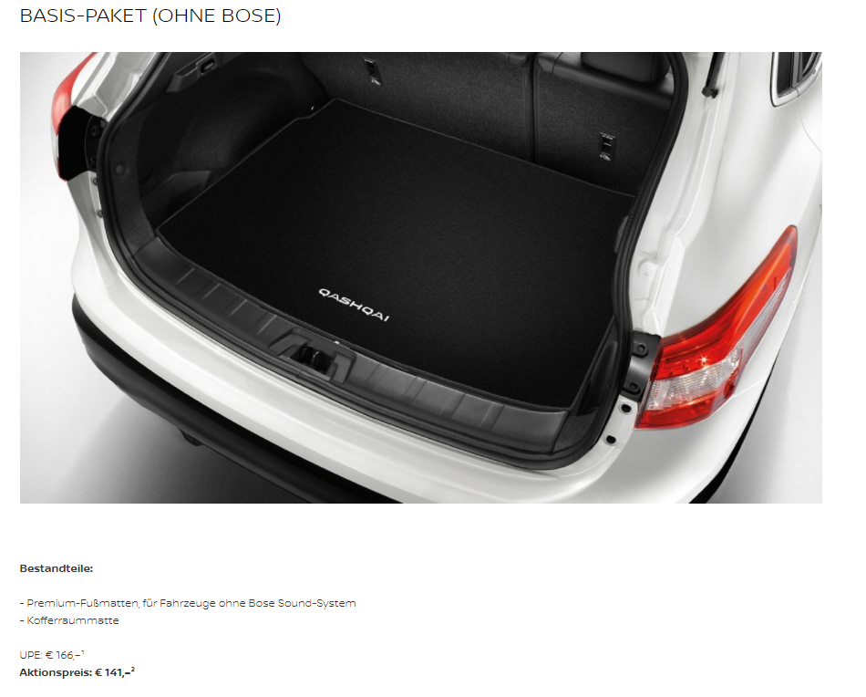
NEU
URL | Marke | Produkt | Maßnahme | Preis
URL | Nissan | Schutz | Basis-Paket für Qashqai | € 141,00

Slide 75
NEU
URL | Marke | Produkt | Maßnahme | Preis
URL | Nissan | Zubehör | Seitenschweller | € 299,00

Slide 76
Opel

Slide 77
URL | Marke | Produkt | Maßnahme | Preis
URL | Opel | Service | Komplettpreisoffensive für Fahrzeuge älter als 5 Jahre

Slide 78
URL | Marke | Produkt | Maßnahme | Preis
URL | Opel | Service | Komplettpreisoffensive für Fahrzeuge älter als 5 Jahre, Stoßdämpfer, hinten, inklusive Montage | € 214,99

Slide 79
URL | Marke | Produkt | Maßnahme | Preis
URL | Opel | Check | Urlaubs-Check | € 19,90

Slide 80
URL | Marke | Produkt | Maßnahme | Preis
URL | Opel | Service | Klimaanlagenservice | € 59,90
 |  |  | Reinigung der Klimaanlage | € 79,90
 |  |  | Aktivkohlefilter | € 29,90

Slide 81
URL | Marke | Produkt | Maßnahme | Preis
URL | Opel | Service | Service-Finanzierung

Slide 82
Peugeot

Slide 83
NEU
URL | Marke | Produkt | Maßnahme | Preis
URL | Peugeot | Teile | von Eurorepar mit 25 % Ersparnis

Slide 84
NEU
URL | Marke | Produkt | Maßnahme | Preis
URL | Peugeot | Teile | Austauschteile mit 50 % Ersparnis

Slide 85
URL | Marke | Produkt | Maßnahme | Preis
URL | Peugeot | Check | Urlaubs-Check | € 14,90

Slide 86
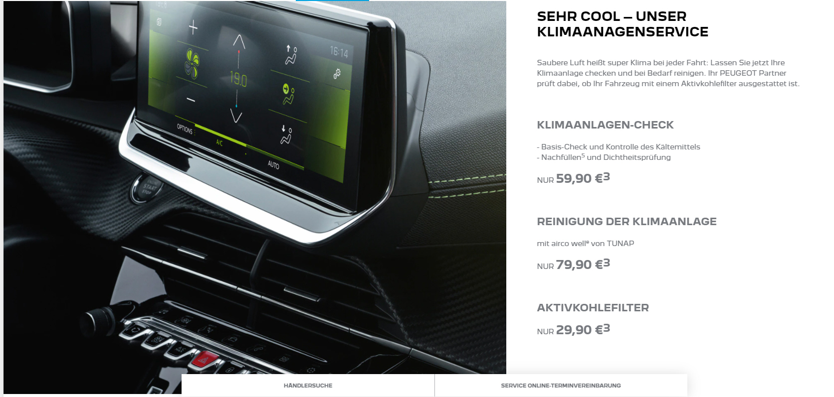
URL | Marke | Produkt | Maßnahme | Preis
URL | Peugeot | Service | Klimaanlagenservice | € 59,90
 |  |  | Reinigung der Klimaanlage | € 79,90
 |  |  | Aktivkohlefilter | € 29,90

Slide 87
URL | Marke | Produkt | Maßnahme | Preis
URL | Peugeot | Räder / Reifen | Sommerreifen, ab | € 49,50

Slide 88
Porsche

Slide 89
URL | Marke | Produkt | Maßnahme | Preis
URL | Porsche | Service | Mit der Porsche Classic Card in Abhängigkeit zum Fahrzeugalter (1 % pro Jahr) bis maximal 20 % bei Wartungen und Reparaturen sparen

Slide 90
Renault

Slide 91
URL | Marke | Produkt | Maßnahme | Preis
URL | Renault | Teile | ECONOMY PARTS für ältere Fahrzeuge mit 20 % Ersparnis

Slide 92
URL | Marke | Produkt | Maßnahme | Preis
URL | Renault | Zubehör | Gratis E-Scooter bei Kauf einer Wallbox

Slide 93
NEU
URL | Marke | Produkt | Maßnahme | Preis
URL | Renault | Räder / Reifen | Winterreifen inklusiver Reifengarantie, Heckscheibenwischer gratis

Slide 94
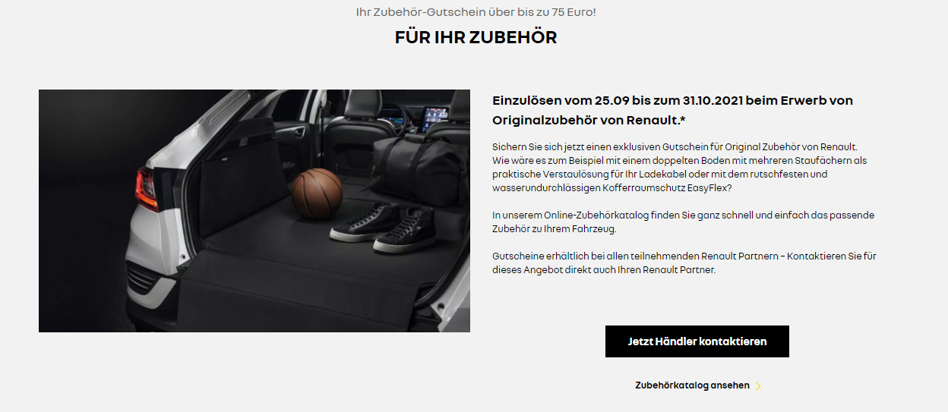
NEU
URL | Marke | Produkt | Maßnahme | Preis
URL | Renault | Zubehör | € 75,- Gutschein

Slide 95
URL | Marke | Produkt | Maßnahme | Preis
URL | Renault | Navigation | Kartenaktualisierung | € 49,95

Slide 96
Seat

Slide 97
NEU
URL | Marke | Produkt | Maßnahme | Preis
URL | Seat | Check | Winter-Check

Slide 98
NEU
URL | Marke | Produkt | Maßnahme | Preis
URL | Seat | Räder / Reifen | Kostenlose Reifengarantie | € 0,00

Slide 99
URL | Marke | Produkt | Maßnahme | Preis
URL | Seat | Teile | Angebote für ältere Fahrzeuge ab 4 Jahre, 15 % Ersparnis auf Original-Teile

Slide 100
URL | Marke | Produkt | Maßnahme | Preis
URL | Seat | Service | Komplettpreisangebote für ältere Fahrzeuge ab 4 Jahre, Bremsbeläge vorne ersetzen, Ibiza | € 98,00

Slide 101
URL | Marke | Produkt | Maßnahme | Preis
URL | Seat | Service | Komplettpreisangebote für ältere Fahrzeuge ab 4 Jahre, Bremsklotzsatz vorne ersetzen, Mii | € 109,00

Slide 102
URL | Marke | Produkt | Maßnahme | Preis
URL | Seat | Service | Komplettpreisangebote für ältere Fahrzeuge ab 4 Jahre, Endschalldämpfer ersetzen, Ibiza | € 161,00

Slide 103
URL | Marke | Produkt | Maßnahme | Preis
URL | Seat | Service | Komplettpreisangebote für ältere Fahrzeuge ab 4 Jahre, Stoßdämpfersatz vorne ersetzen, Ibiza | € 290,00

Slide 104
URL | Marke | Produkt | Maßnahme | Preis
URL | Seat | Service | Komplettpreisangebote für ältere Fahrzeuge ab 4 Jahre, Komplettbremsensatz vorne ersetzen, Leon | € 308,00

Slide 105
URL | Marke | Produkt | Maßnahme | Preis
URL | Seat | Service | Komplettpreisangebote für ältere Fahrzeuge ab 4 Jahre, Starterbatterien ersetzen | € 120,00

Slide 106
Skoda

Slide 107
URL | Marke | Produkt | Maßnahme | Preis
URL | Skoda | Teile | Economy-Teile für Fahrzeuge älter als 4 Jahre

Slide 108
URL | Marke | Produkt | Maßnahme | Preis
URL | Skoda | Teile | Austauschteile

Slide 109
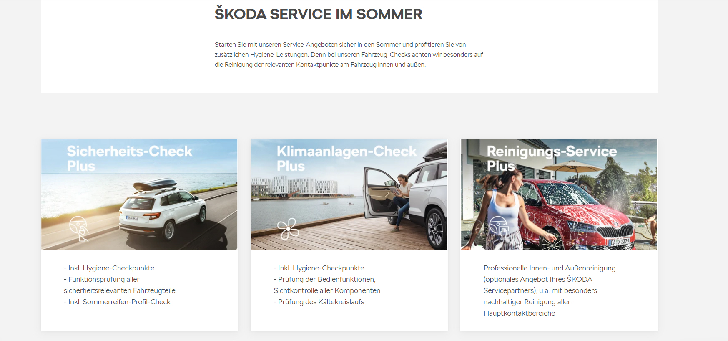
URL | Marke | Produkt | Maßnahme | Preis
URL | Skoda | Check | Sicherheits-Check Plus
 |  |  | Klimaanlagen-Check Plus
 |  | Service | Reinigungs-Service Plus

Slide 110
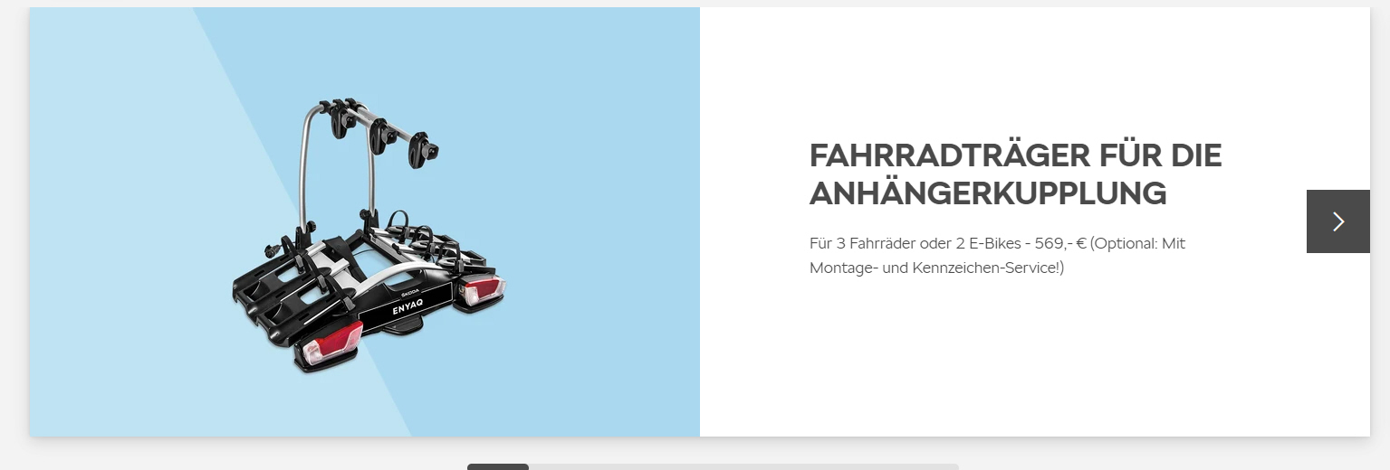
URL | Marke | Produkt | Maßnahme | Preis
URL | Skoda | Transport | Heck-Fahrradträger für 3 Fahrräder oder 2 E-Bikes | € 569,00

Slide 111
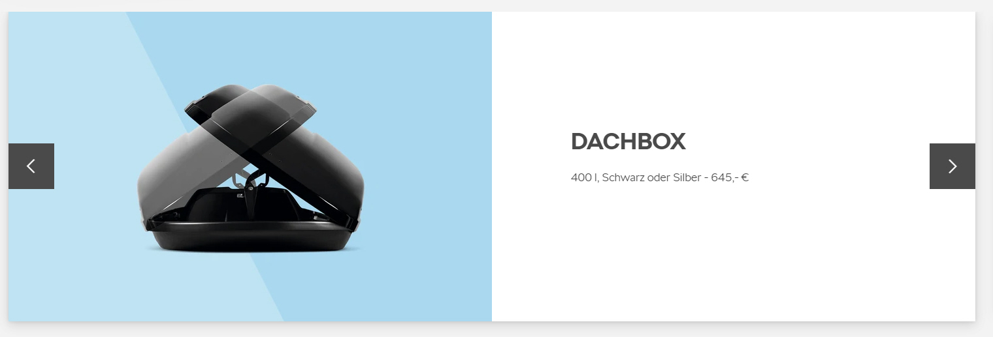
URL | Marke | Produkt | Maßnahme | Preis
URL | Skoda | Transport | Dachbox, 400l | € 645,00

Slide 112
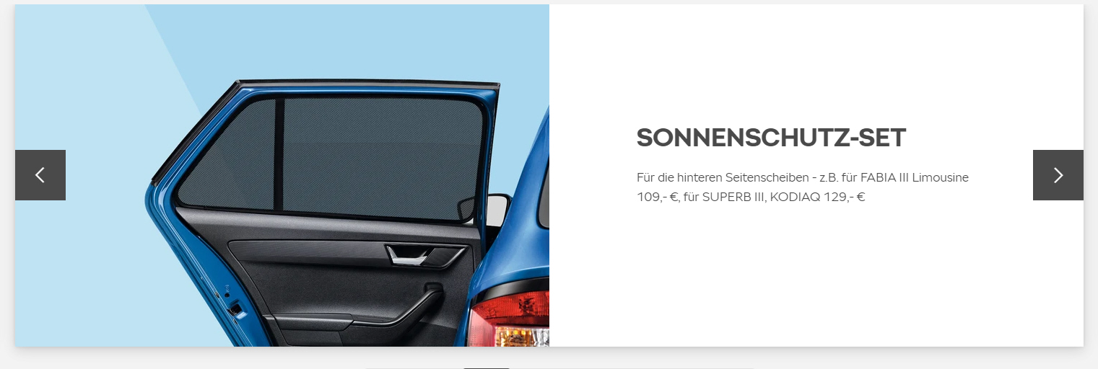
URL | Marke | Produkt | Maßnahme | Preis
URL | Skoda | Schutz | Sonnenschutz-Set für hintere Seitenscheiben, für Fabia | € 109,00
 |  |  | Sonnenschutz-Set für hintere Seitenscheiben, für Superb, Kodiaq | € 129,00

Slide 113
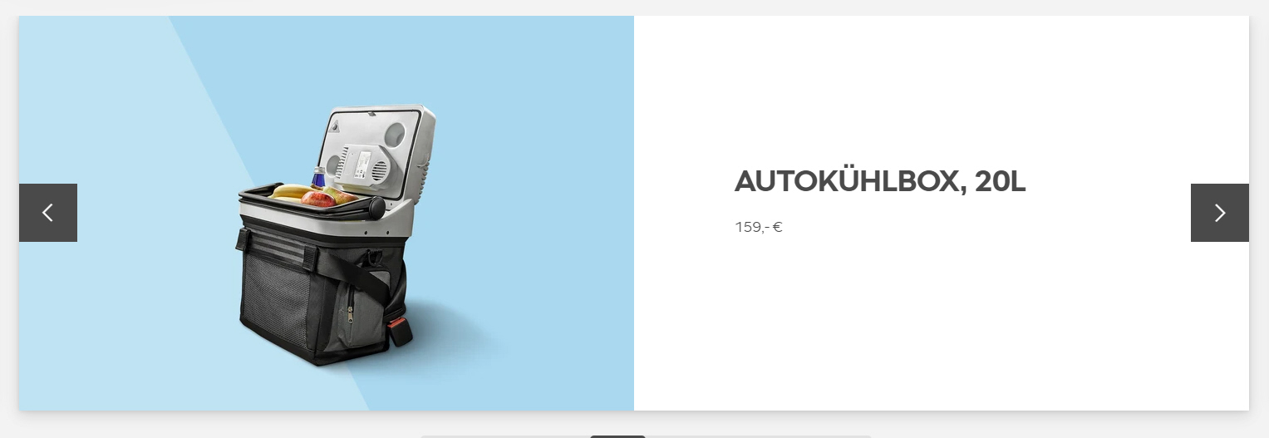
URL | Marke | Produkt | Maßnahme | Preis
URL | Skoda | Komfort | Autokühlbox, 20l | € 159,00

Slide 114
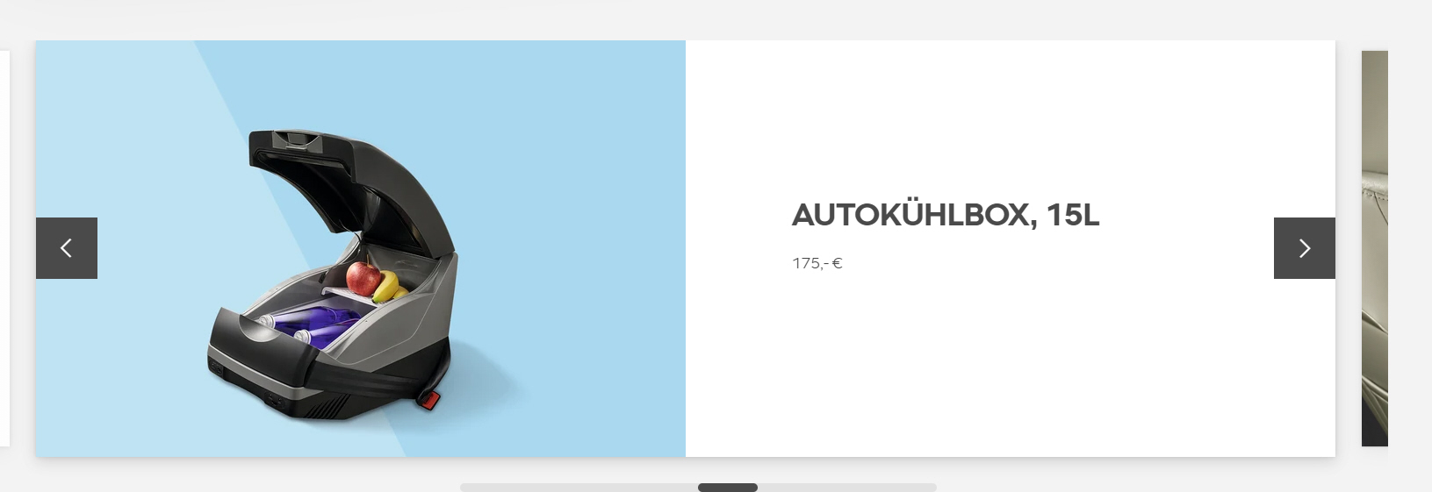
URL | Marke | Produkt | Maßnahme | Preis
URL | Skoda | Komfort | Autokühlbox, 15l | € 175,00

Slide 115
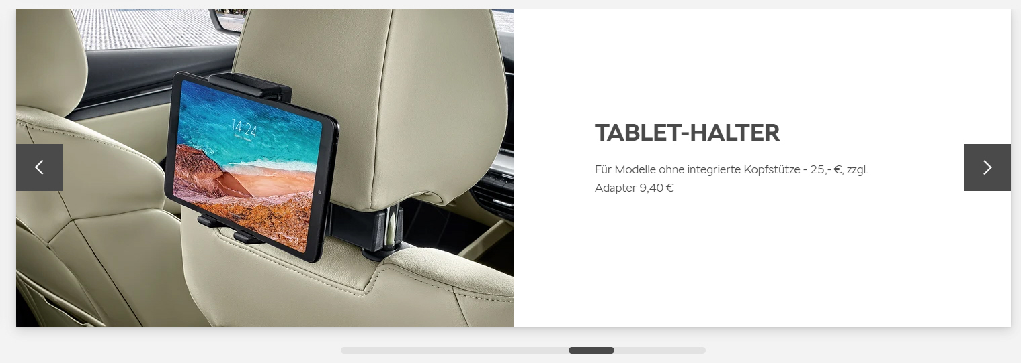
URL | Marke | Produkt | Maßnahme | Preis
URL | Skoda | Infotainment | Tablethalter inklusive Adapter | € 34,40

Slide 116
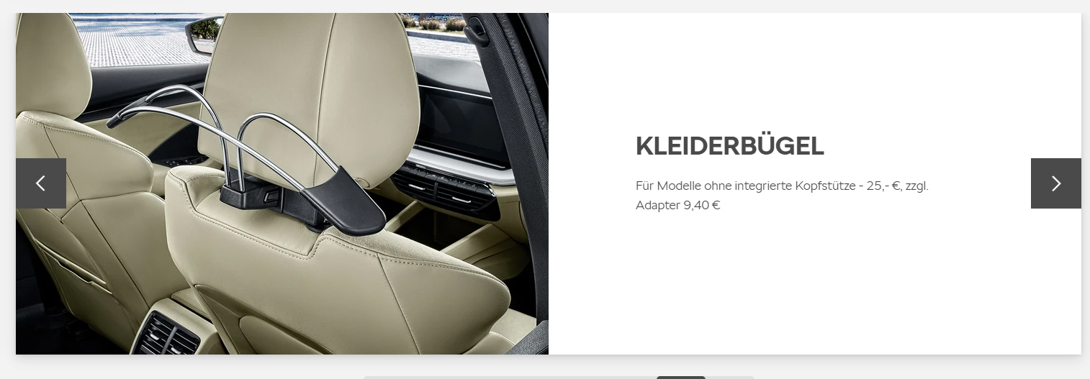
URL | Marke | Produkt | Maßnahme | Preis
URL | Skoda | Komfort | Kleiderbügel | € 34,40

Slide 117
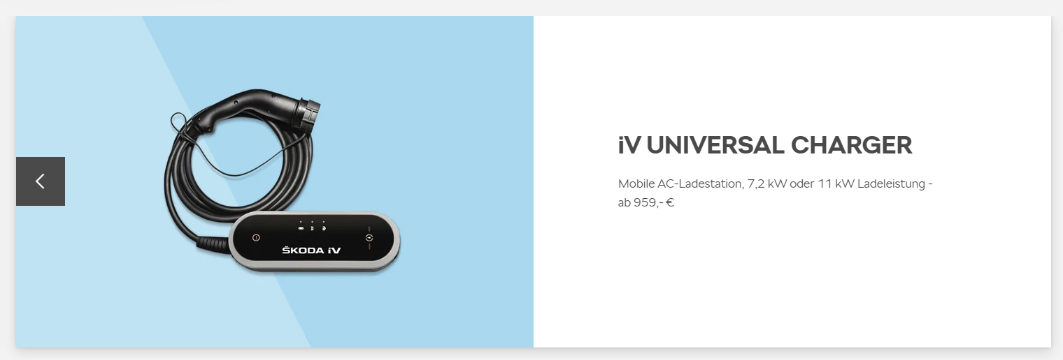
URL | Marke | Produkt | Maßnahme | Preis
URL | Skoda | Zubehör | iV Universal Charger | € 959,00

Slide 118
URL | Marke | Produkt | Maßnahme | Preis
URL | Skoda | Pflege | Displayreiniger 2-in-1 | € 12,20

Slide 119
URL | Marke | Produkt | Maßnahme | Preis
URL | Skoda | Pflege | Nachfüllpack Displayreiniger | € 9,40

Slide 120
URL | Marke | Produkt | Maßnahme | Preis
URL | Skoda | Pflege | Sommer-Pflegeset | € 18,00

Slide 121
URL | Marke | Produkt | Maßnahme | Preis
URL | Skoda | Pflege | Pflegeset in praktischer Tasche | € 47,40

Slide 122
URL | Marke | Produkt | Maßnahme | Preis
URL | Skoda | Sicherheit | Warndreieck | € 9,95

Slide 123
URL | Marke | Produkt | Maßnahme | Preis
URL | Skoda | Sicherheit | Verbandstasche | € 12,90

Slide 124
URL | Marke | Produkt | Maßnahme | Preis
URL | Skoda | Sicherheit | Warnweste, gelb oder orange | € 2,95

Slide 125
Suzuki

Slide 126
URL | Marke | Produkt | Maßnahme | Preis
URL | Suzuki | Service | Treuebonus, Verlängerung des Mobilservices bei regelmäßiger Wartung

Slide 127
Toyota

Slide 128
URL | Marke | Produkt | Maßnahme | Preis
URL | Toyota | Zubehör | Toyota DNA Diebstahlschutz | € 299,00

Slide 129
URL | Marke | Produkt | Maßnahme | Preis
URL | Toyota | Service | Klimaservice | € 99,00

Slide 130
URL | Marke | Produkt | Maßnahme | Preis
URL | Toyota | Service | Klimaservice inklusive Hygienereinigung der Filterumgebung | € 119,00
 |  |  | Klimaservice inklusive Hygienereinigung der Filterumgebung und des Verdampfers | € 199,00

Slide 131
NEU
URL | Marke | Produkt | Maßnahme | Preis
URL | Toyota | Check | Winter-Check | € 19,90
 |  | Räder / Reifen | Räderwechsel | € 24,90

Slide 132
NEU
URL | Marke | Produkt | Maßnahme | Preis
URL | Toyota | Service | Bremsbelag-Wechsel | € 136,00
 |  |  | Batteriewechsel | € 129,00
 |  | Sicherheit | DNA Diebstahlschutz | € 299,00

Slide 133
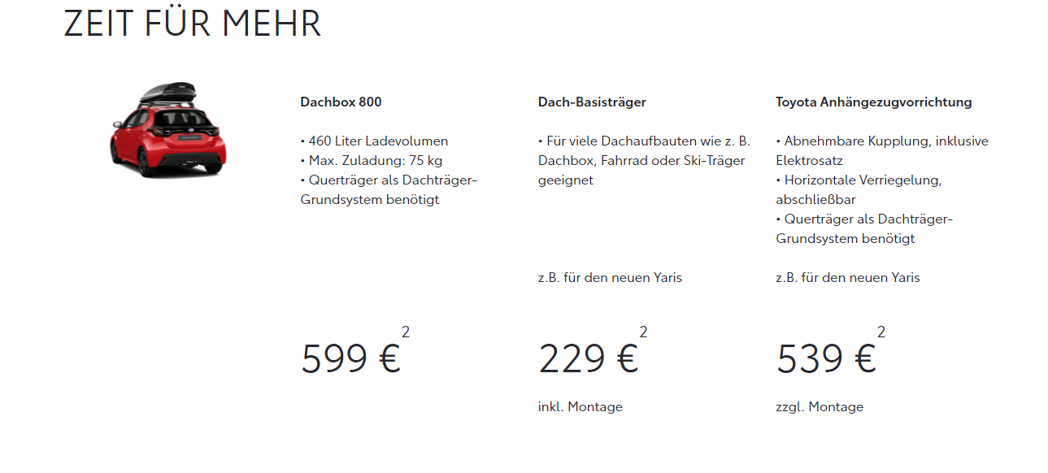
NEU
URL | Marke | Produkt | Maßnahme | Preis
URL | Toyota | Transport | Dachbox, 460l | € 599,00
 |  |  | Basisträger | € 229,00
 |  |  | Anhängezugvorrichtung mit abnehmbarer Kupplung | € 539,00

Slide 134
URL | Marke | Produkt | Maßnahme | Preis
URL | Toyota | HU / AU | Kostenloser Vorab-Check | € 0,00

Slide 135
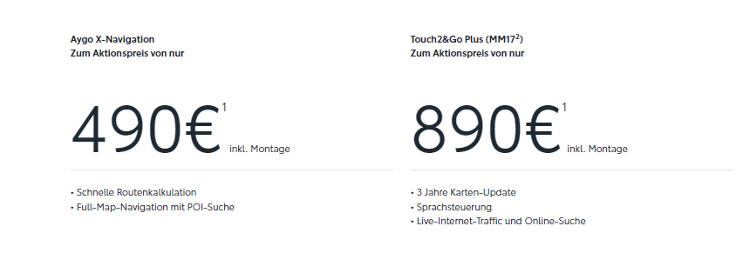
NEU
URL | Marke | Produkt | Maßnahme | Preis
URL | Toyota | Navigation | Aygo X-Navigation | € 490,00
 |  |  | Touch2&Go Plus | € 890,00

Slide 136
NEU
URL | Marke | Produkt | Maßnahme | Preis
URL | Toyota | Navigation | Aygo X-Navigation | € 490,00
 |  |  | Touch2&Go | € 590,00

Slide 137
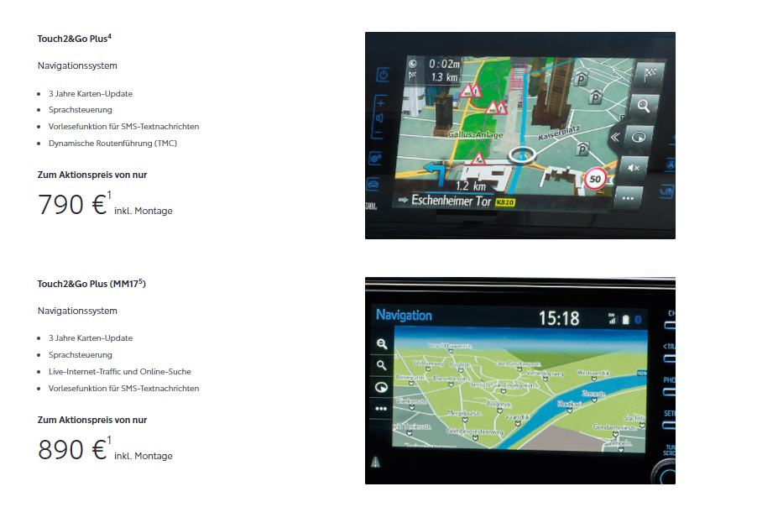
NEU
URL | Marke | Produkt | Maßnahme | Preis
URL | Toyota | Navigation | Touch2&Go Plus | € 790,00
 |  |  | Touch2&Go Plus MM17 | € 890,00

Slide 138
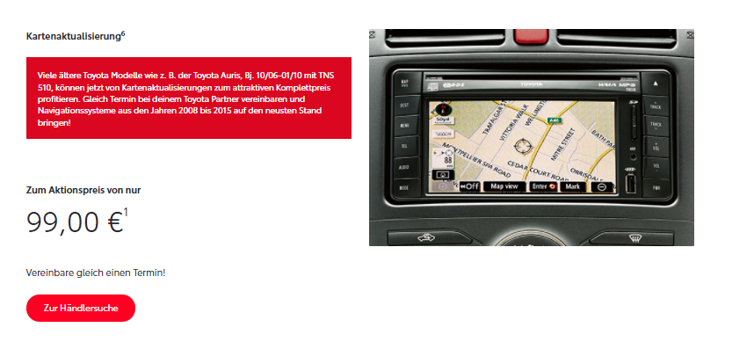
NEU
URL | Marke | Produkt | Maßnahme | Preis
URL | Toyota | Navigation | Karten-Update | € 99,00

Slide 139
URL | Marke | Produkt | Maßnahme | Preis
URL | Toyota | Service | Ölservice 10+ | € 79,00
 |  |  | Ölservice 10+ inkl. Mobilitätsgarantie | € 89,00

Slide 140
URL | Marke | Produkt | Maßnahme | Preis
URL | Toyota | Zubehör | Reifenreparatur-Set, statt € 75,- | € 63,75
 |  | Teile | Satz Original Wischerblätter | € 42,00
 |  |  | Lampenkit H7 | € 33,00

Slide 141
Volvo

Slide 142
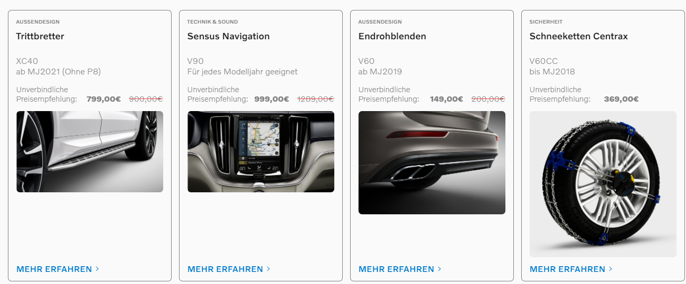
NEU
URL | Marke | Produkt | Maßnahme | Preis
URL | Volvo | Zubehör | Trittbretter für XC40, statt € 900,- | € 799,00
 |  | Navigation | Navigationsgerät Sensus für V90 statt € 1.289,- | € 999,00
 |  | Zubehör | Endrohrblenden für V60 statt € 200,- | € 149,00

Slide 143
VW

Slide 144
NEU
URL | Marke | Produkt | Maßnahme | Preis
URL | VW | Check | Batterie-Check
 |  |  | Kühlmittel- und Türdichtungen-Check
 |  |  | Bremsen-Check

Slide 145
NEU
URL | Marke | Produkt | Maßnahme | Preis
URL | VW | Räder / Reifen | 4 Winterkompletträder zum Preis von 3

Slide 146
NEU
URL | Marke | Produkt | Maßnahme | Preis
URL | VW | Räder / Reifen | 15,- Servicegutschein bei Kauf von 2 Winterreifen, -kompletträdern oder Ganzjahresreifen
 |  |  | 30,- Servicegutschein bei Kauf von 4 Winterreifen, -kompletträdern oder Ganzjahresreifen

Slide 147
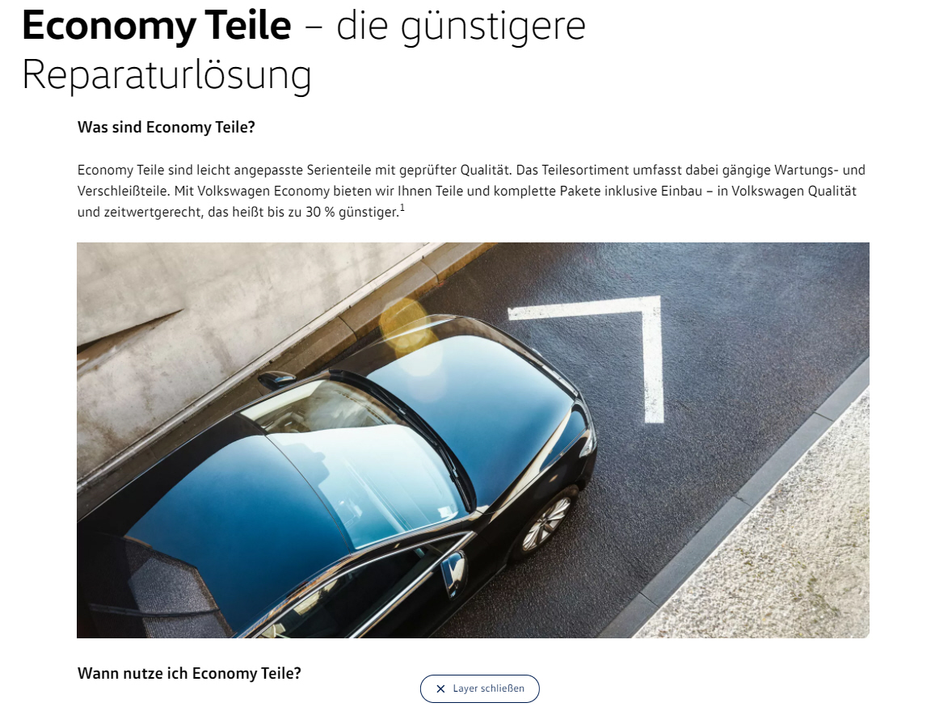
URL | Marke | Produkt | Maßnahme | Preis
URL | VW | Teile | Economy-Teile für Fahrzeuge älter als 4 Jahre, mit 30 % Ersparnis

Slide 148
URL | Marke | Produkt | Maßnahme | Preis
URL | VW | Teile | Austauschteile mit bis zu 40 % Ersparnis

